Slide 1
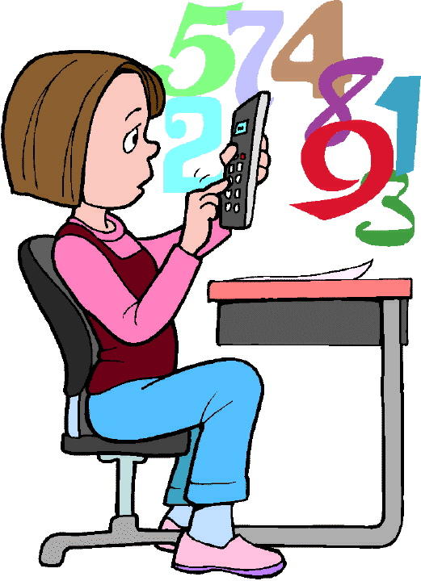
Викторина по математике
Воспитателя школы – интерната №49
Махлатовой Ксении Николаевны

Slide 2
Содержание
Четвертый лишний
Продолжи ряд
Подбери ответ
Найди ошибку
Реши задачу
Геометрическая загадка

Slide 3
Четвертый лишний
К содержанию

Slide 4
Продолжи ряд
6 18 30 42 54
36
48
24
12
60
К содержанию

Slide 5
Подбери ответ
258 + 343 =
659 – 230 =
678 – 500 =
246 + 90 =
250 : 5 =
640 : 8 =
30 * 5 =
178
601
429
336
150
80
50
К содержанию

Slide 6
Найди ошибку В каких примерах ошибка?
250+360 = 500
300+ 205 = 505
(208 – 200) * 8 = 64
400 – ( 500 – 125) = 130
К содержанию

Slide 7
Реши задачу
В третьем классе 28 учеников. Готовясь к празднику, 8 из них разучивают танцы, 9 репетируют песни, а остальные учат стихи. Сколько учеников учат стихи? Выбери правильный ответ.
Решение 1:
8+9 = 17 (уч)
28-17 = 11 (уч)
Ответ: 11 учеников учат стихи
Решение 2:
28 – 8 = 20 (уч)
20+ 9 = 29 (уч)
Ответ: 29 учеников учат стихи
К содержанию

Slide 8
Геометрическая загадка
Переложите три линии так, чтобы получилось ровно три квадрата
К содержанию

Slide 9
Спасибо за внимание

Slide 10
Используемая литература и сайты

